Slide 1
Phân tán hệ thống bán điện thoại.
WELCOME
Giảng viên hướng dẫn: Võ Công Đình

Slide 2
Thành viên
Nguyễn Trần Gia Bảo
Lê Văn Dũng
Huỳnh Thị Bích Cảm
Lê Minh Đức
Lê Phước Đạt
Phùng Tấn Đình
Võ Đức Dũng

Slide 3
Nội dung
1
2
3
Tổng quan cơ sở dữ liệu phần tánare adorable.
Công cụ và ngôn ngữ phát triển hệ thống
Phân tích thiết kế hệ thống

Slide 4
Tổng quan cơ sở dữ liệu phân tán
01

Slide 5
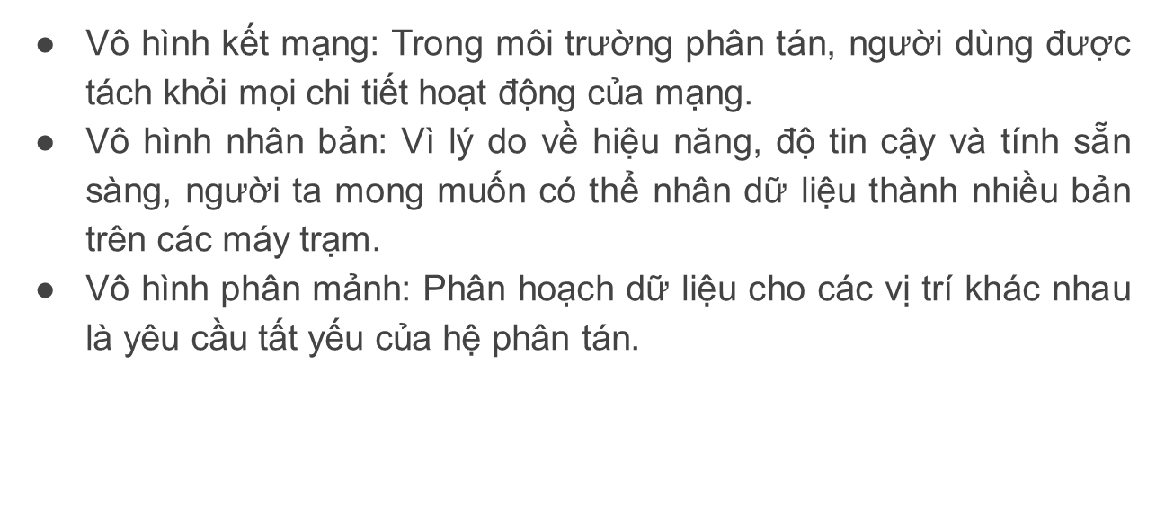
Đặc trưng cơ bản của cơ sở dữ liệu phân tán

Slide 6
So sánh cơ sở dữ liệu tập trung và phân tán
Tập trung
Phân tán
Điều kiển tập trung
Độc lập dữ liệu
Giảm thừa dữ liệu: Sự không tương thích nhiều bản sao, tiết kiệm không gian
Điều khiển không tập trung
Trong suốt phân tán
Giảm thừa phức tạp hơn:Hoạt động ứng dụng, tính thường trực tăng lên

Slide 7
Các công việc cần làm
Bước 1
Bước 2
Bước 3
Bước 4
Bước 5
Xác định lược đồ phân tán
Định vị các thực thể và thuộc tính khóa, loại hình phân tán sử dụngcho mỗi thực thể.
Thiết kế CSDL phân tán.
Dựa vào CSDL phân tán, xây dựng các chức năng cần thiết.
Thiết kế các chương trình ứngdụng.

Slide 8
Phân tích thiết kế hệ thống
02

Slide 9
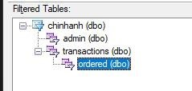
Tổng quát
Phương pháp phân mảnh
Lược đồ phân mảnh
Điều kiện phân mảnh
Ta áp dụng phương pháp phân mảnh dọc.
Lần lượt Mã chi nhánh: áp dụng cả admin và tracsactions.
Mã hóa đơn: áp dụng cho ordered.

Slide 10
Tác nhân hệ thống
Khách vãng lai
Khách hàng
Quản trị viên
- Là người chưa đăng ký, ghé qua, có thể xem sản phẩm.
- Là người đã đăng ký, có thể mua sản phẩm, mua hàng, bình luận sản phẩm
- Là người quản trị hệ thống, có thể thực hiện thêm – sửa – xóa tin tức, người dùng, sản phẩm, danh mục, admin, tin tức, xem – xóa bình luận,

Slide 11
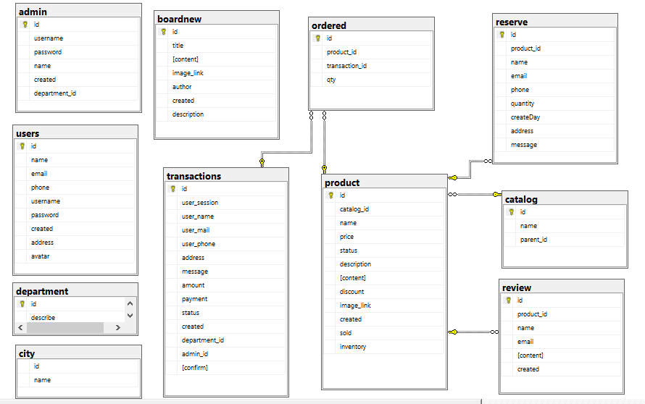
Sơ đồ dữ liệu quan hệ
Sau khi khảo sát và đặt tả các chức năng của hệ thống bán điện thoại di động thì chúng ta có các tệp cơ sở dữ liệu gồm có 11 thực thể trong cơ sở dữ liệu:

Slide 12
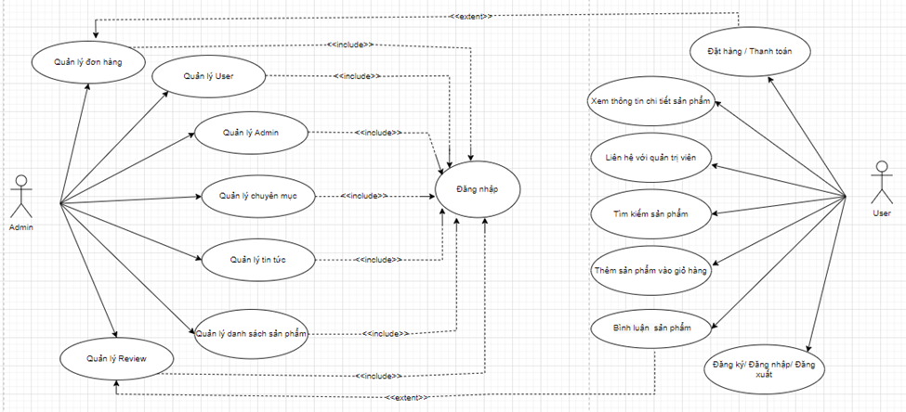
Biểu đồ usecase tổng quát

Slide 13
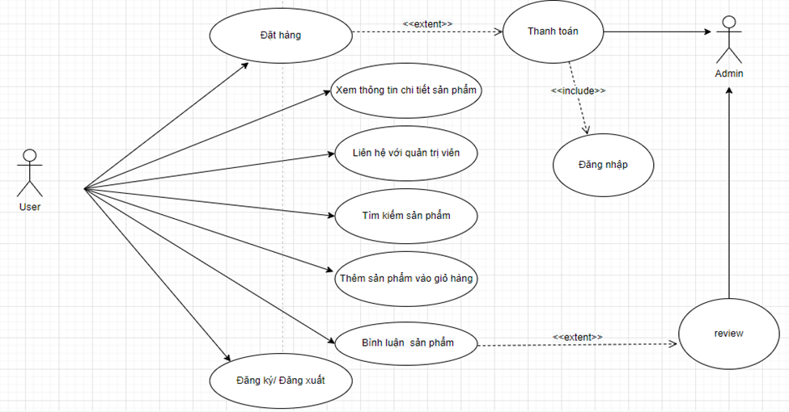
Biểu đồ usecase khách hàng

Slide 14
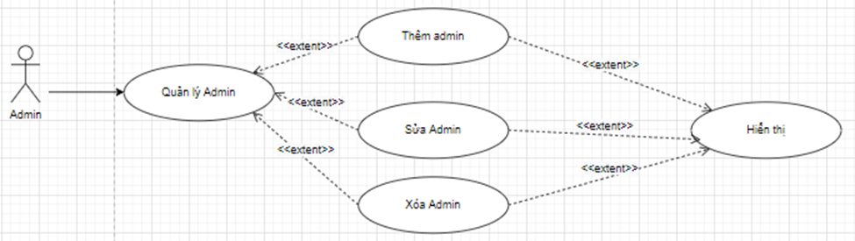
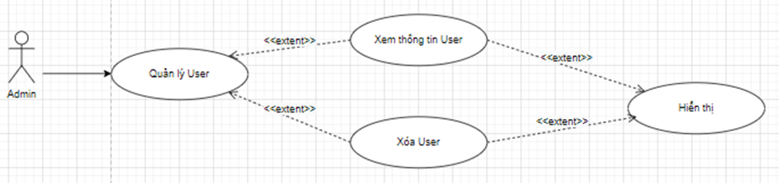
Biểu đồ usecase
Quản lý Admin
Quản lý User

Slide 15
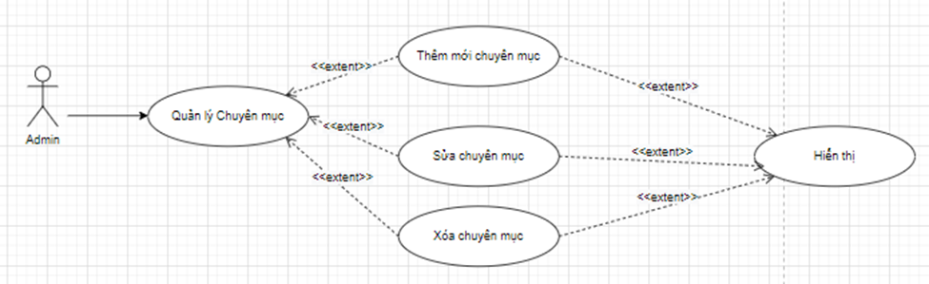
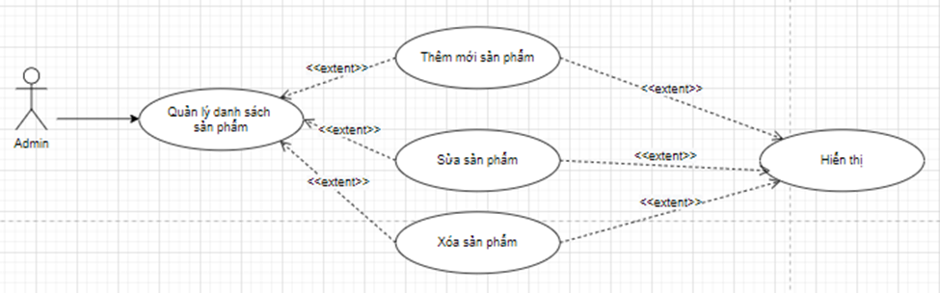
Biểu đồ usecase
Quản lý chuyên mục
Quản lý danh sách sản phầm

Slide 16
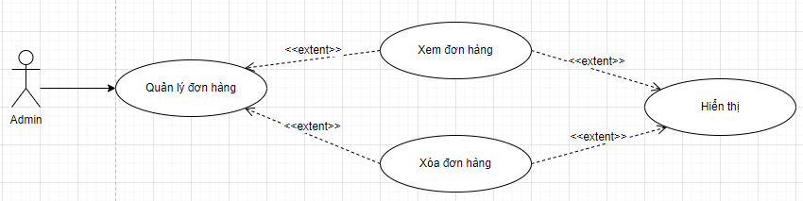
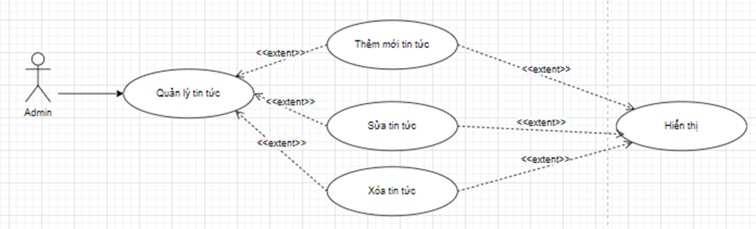
Biểu đồ usecase
Quản lý đơn hàng
Quản lý tin tức

Slide 17
Thank you!
THANK
YOU

